Slide 1
第二章 静电场

Slide 2
本章结构
§2.1 库伦定律 电场强度
§2.2 静电场的无旋性 电位
§2.3 静电场中的导体与电介质
§2.4 高斯定律
§2.5 静电场基本方程 介质分界面上的衔接条件
§2.6 电位的微分方程与边值问题
§2.7 静电场的镜像法
§2.8 电容与部分电容
§2.9 静电能量与力

Slide 3
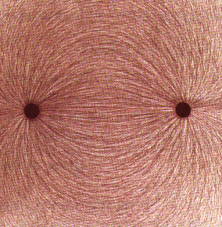
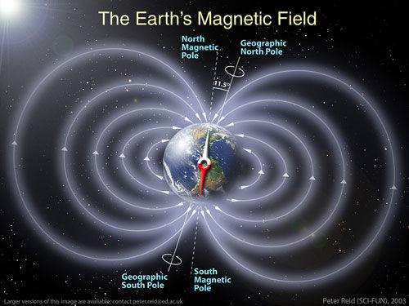
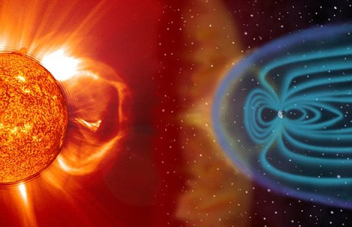
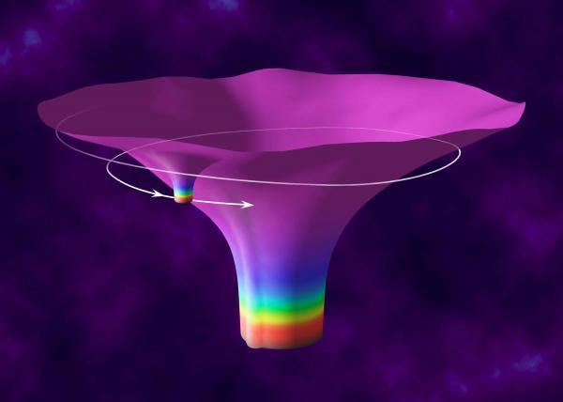
第一章 静 电 场
• 什么是场？
场是物质存在的一种基本形式。
主要特征：弥散于全空间。
比如地球的磁场。
• 静电场：
相对观察者静止且量值不随时间变化的电荷
建立的电场。
• 主要研究内容：
静电场是如何建立的？即静电场的源。
静电场是如何影响存在于其中的物质的？
静电场的基本方程及其计算方法。
• 静电场是本课程的基础。
建立起电磁场问题的基本分析方法，并推广到其它场的分析。

Slide 4



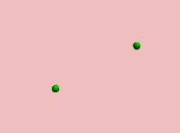
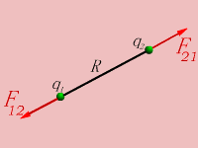
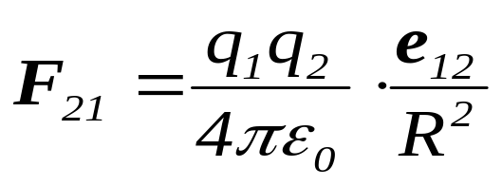


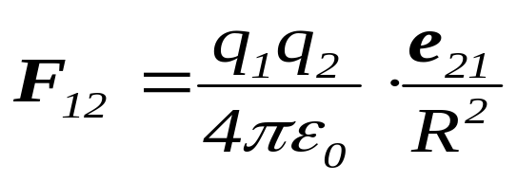
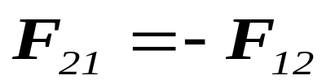
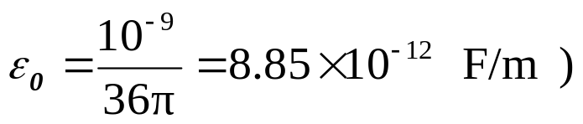

2.1库仑定律 电场强度
2.1.1 库仑定律
库仑定律是静电现象的基本实验定律。大量试验表明: 真空中两个静止的点电荷 与 之间的相互作用力与电荷量成正比，与点电荷之间的距离成反比。
N (牛顿)
N (牛顿)
图2.1.1 两点电荷间的作用力
适用条件：
• 两个可视为点电荷的带电体之间相互作用力
• 无限大真空情况(式中介电常数：
可推广到无限大各向同性均匀介质中

Slide 5




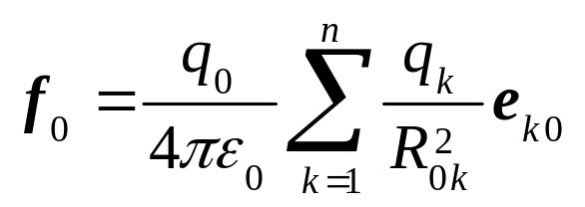

• 当真空中引入第三个点电荷 时，试问 与 相互间的作用力改变吗? 为什么？
结论：电场力符合矢量叠加原理
• 点电荷的数学模型？

Slide 6

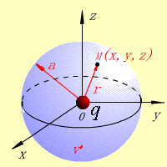
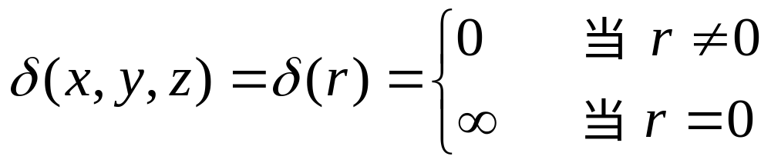
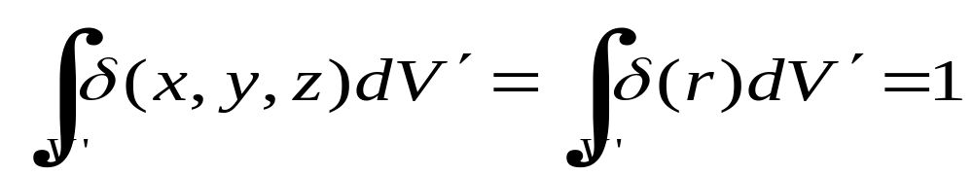

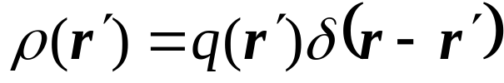
• 点电荷的数学模型
点电荷是电荷体分布的极限情况,可以把它看成是一个体积很小,电荷密度很大，总电量不变的带电小球体。
当 时，电荷密度趋近于无穷大，通常用冲击函数δ 表示点电荷的密度分布。
图2.1.2单位点电荷的密度分布
点电荷的密度

Slide 7
怎么描述电场？
库伦定律反应了电荷在静电场中的受力情况，库仑力是反应电场存在的间接量。
电场是一种物质，用什么物理量来描述？

Slide 8
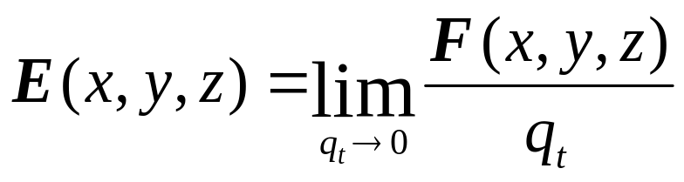

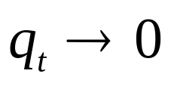
2.1.2 静电场基本物理量——电场强度
定义：
V/m（伏/米）
是试验电荷。
是为了使引入的试验电荷不影响原待测电场的分布状态。
电场强度（Electric Field Intensity ) E 表示单位正电荷在电场中所受到的力(F ), 它是空间坐标的矢量函数。
定义式给出了E 的大小、方向与单位。

Slide 9
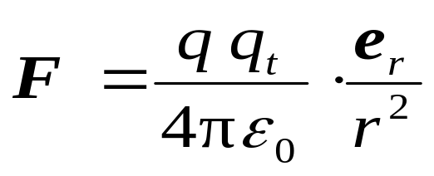
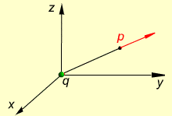


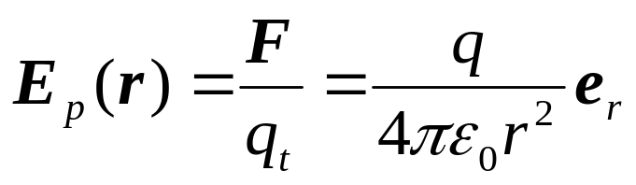
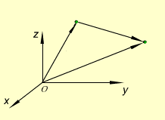


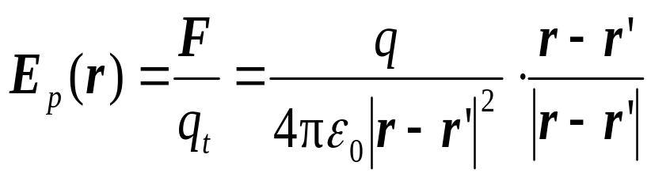


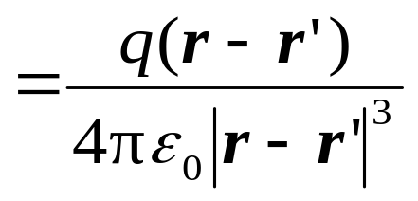
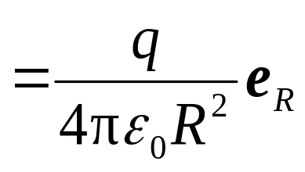
a) 点电荷产生的电场强度
q_{t}
V/m
图2.1.3 点电荷的电场
V/m

Slide 10
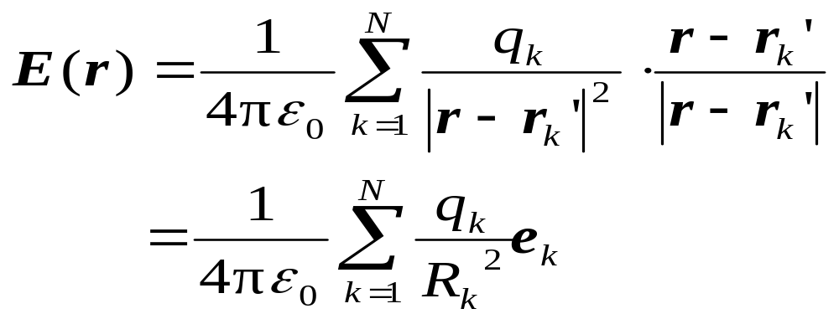
b) N个点电荷产生的电场强度 (注意:矢量叠加原理)
V/m

Slide 11
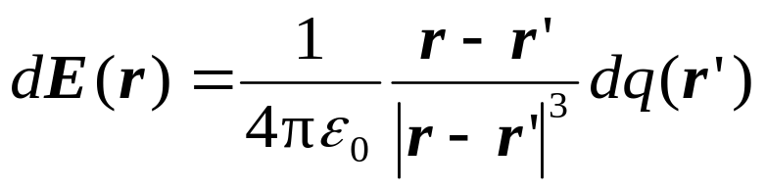
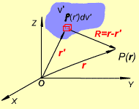

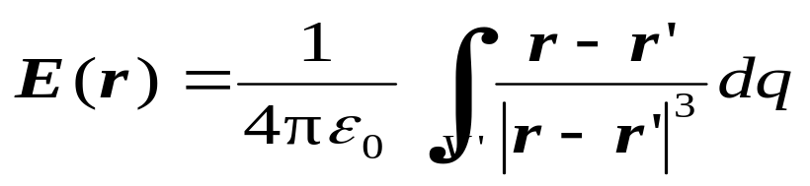
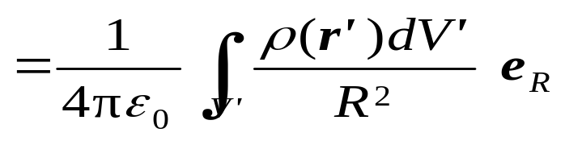


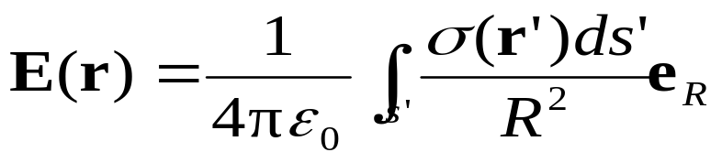
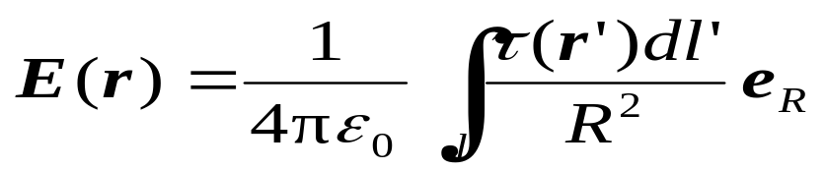
c) 连续分布电荷产生的电场强度
体电荷分布
图2.1.4 体电荷的电场
面电荷分布:
线电荷分布:

Slide 12
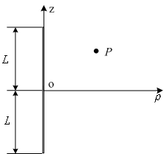
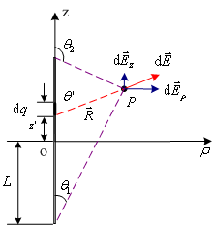
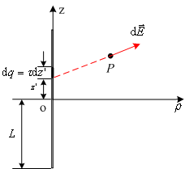


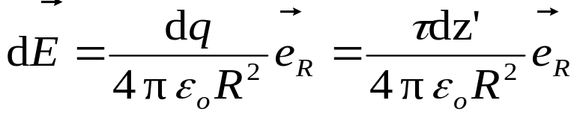



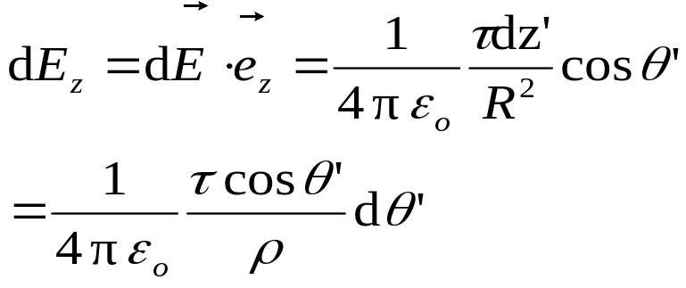


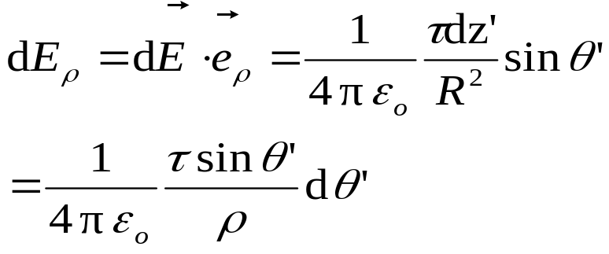

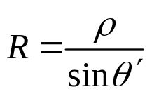


例2-1 真空中有长为2L 的均匀带电直导线，电荷线密度为τ ,试求线外任一点P 点的电场强度.
解： （1）分析场的分布特点，选择坐标系
线电荷产生的电场以导线为对称轴，具有圆柱对称特性，选择圆柱坐标作为求解坐标系。电场强度仅是坐标 ρ 和 z 的函数，与Ф 坐标无关。
（2）建立元电荷段产生的电场强度表达式
元电荷段：
元电荷段的电场强度：
ρ 向分量：
z 向分量：

Slide 13





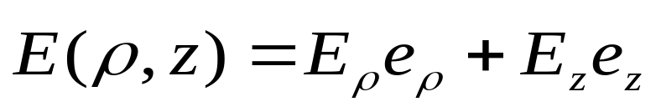

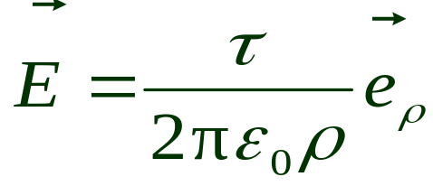


（3）对元电场强度表达式求积分
（4）在求解坐标系下，写出解的表达式
推广：
即无限长直导线的情况

Slide 14
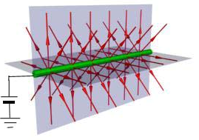






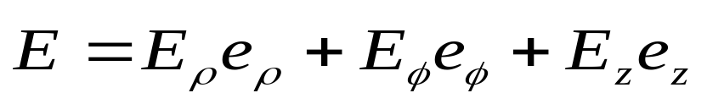


无限长直均匀带电导线
产生的电场为平行平面场。
解题步骤 1.分析场的分布特性，选择合适的求解坐标系
2.取元区域，确定元电荷，建立元电荷产生的场量的表达式
3.按矢量的各方向分量进行积分求解
4.在求解坐标系下，写出解的表达式
分析方法：电场强度 的矢量运算先转化为各分量的标量运算, 再合成。
积分运算对源点 进行,计算结果是场点 的函数。

Slide 15




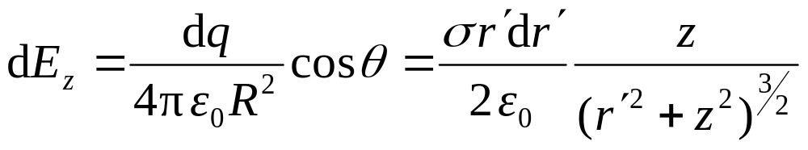
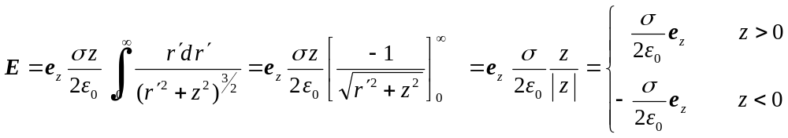
例2-2 一均匀带电的无限大平面,其电荷面密度为σ,求周围空间的电场.
解：采用直角坐标系，为了简化求解过程，将观察点P 取在z 轴上。以原点o 为圆心，作一半径为 ，宽为 的圆环，环上的元电荷 。根据对称性，此环形元电荷的电场方向沿z 轴，即
σ
σ
R
P
dE_{z}
z
o
z
o
θ
dE
均匀无限大面电荷的电场
则无限大面电荷在P点产生的电场为
结论：均匀无限大面电荷产生的电场为恒定值，并以面电荷所在平面为对称面，两侧场强方向相反。

Slide 16
小结
电场是一种物质
其物质性体现在对放入其中的电荷有力的作用。
电场强度是描述电场的基本物理量。
静电场的源是相对观察者静止且量值不随时间变化的电荷。
静电场的分析方法：矢量分解。将三维矢量分解为三个方向上的标量进行分析。

